Slide 1
OHJAUKSEN EETTISET PERIAATTEET
YRHO

Slide 2
AMMATTITAITOVAATIMUS
K5: Opiskelija toimii työympäristön arvojen ja eettisten periaatteiden mukaisesti perustellen toimintaansa ja ratkaisee työhön liittyviä eettisiä haasteita

Slide 3
ETIIKKA
Etiikka on oikeaa ja väärää tutkiva oppi, joka on myös oma tieteenalansa ​
Etiikka tarkoittaa reflektoitua eli pohdittua näkemystä oikeasta ja väärästä
Etiikka voidaan myös ymmärtää taitoina tehdä päätöksiä ja analysoida haasteita niin, että eettiset kysymykset tulevat huomioiduiksi osana prosessia.

Slide 4
AMMATTIETIIKKA
tarkoittaa ammattialan yhteistä näkemystä siitä, millainen ammatillinen toiminta on oikeaa ja hyvää ja millainen on puolestaan väärää ja pahaa.
Monella alalla ammattieettisiin ohjeisiin on koottu toiminnalle sopivat yhteiset eettiset ohjeet ja periaatteet.
Ammatillisessa toiminnassa esiintyviä moraalisia ongelmia kutsutaan eettisiksi ongelmiksi. ​

Slide 5
ARVOT
Työpaikan arvoilla tarkoitetaan niitä ohjenuoria ja periaatteita, joiden tulisi näkyä työntekijöiden päivittäisessä toiminnassa.
Arvot ohjaavat tapaa, jolla kohdataan asiakkaat ja yhteiskunta. ​
Ne ohjaavat myös tapaa, jolla rakennetaan työpaikan toimintaa ja palveluita.​
Oikeat arvot näkyvät jokapäiväisinä tekoina, eikä niistä varsinaisesti tarvitse erikseen asiakkaille kertoa.

Slide 6
Tehtävä
Pohditaan pareittain/ pienryhmissä, millaisia arvoja ohjausalan työpaikalla voisi olla
Kirjoittakaa noin 5 erilaista arvoa post it –lapuille ja tuokaa laput taululle

Slide 7
KÄSITTEITÄ
OHJAAJA: Antaa neuvoja ja ohjeita ja johtaa tilannetta (riippuu paljon ympäristöstä)
OHJAAMINEN: Konkreettista vuorovaikutusta, jonka tavoitteena on ohjata ryhmää tai yksilöä
OHJAAJUUS: Yksilön kokemus omasta ohjaajan identiteetistä, joka kehittyy ja rakentuu jatkuvasti
OHJAUSMENETELMÄ: Ohjaajan työkalu ohjauksen tavoitteiden saavuttamiseksi avuksi

Slide 8
EETTINEN OHJAUS KÄYTÄNNÖSSÄ
asiakkaan toiveita, tavoitteita ja tunteita kunnioittavaa vuorovaikutusta
oikeudenmukaisuutta ja tasapuolisuutta
itsemääräämisoikeuden huomioimista
oman ammattitaidon kehittämistä
tiedon ajantasaisuuden ylläpitämistä
taustalla vaikuttavien ajatusten, odotusten ja arvojen tiedostamista
itsestä huolehtimista ja oman osaamisen rajojen tiedostamista
aktiivista yhteistyötä eri toimijoiden kanssa

Slide 9
Pohdintaa pienryhmissä
Pohdi yhtä onnistunutta ohjaamistilannetta (joko yksilön tai ryhmän ohjaaminen):
Mistä elementeistä koostuu sinun mielestäsi onnistunut ohjaustilanne?
Millainen ohjaaja haluat olla?
Mitkä ovat vahvuuksiasi ohjaajana ja missä voisit vielä kehittää itseäsi?

Slide 10
EETTINEN OHJAUS MAHDOLLISTAA
luottamuksellisen ohjaussuhteen syntymisen
asiakkaan aidon kohtaamisen
asiakkaan valintojen kunnioittamisen
molemminpuolisen oppimisen

Slide 11
OHJAAJAN TEHTÄVÄ
kulkea omana persoonana asiakkaan rinnalla
elää ohjaustilanteen mukana
herätellä asiakasta näkemään uusia mahdollisuuksia
rohkaista ja kannustaa eteenpäin
auttaa omien vahvuuksien ja taitojen tunnistamisessa sekä
auttaa asiakasta löytämään ja pääsemään lähemmäksi omia tavoitteitaan

Slide 12
EETTISESSÄ OHJAUKSESSA KESKEISIÄ KÄSITTEITÄ
Itsemääräämisoikeus
Luottamuksellisuus
Yhteistyö
Ammattitaidon kehittäminen

Slide 13
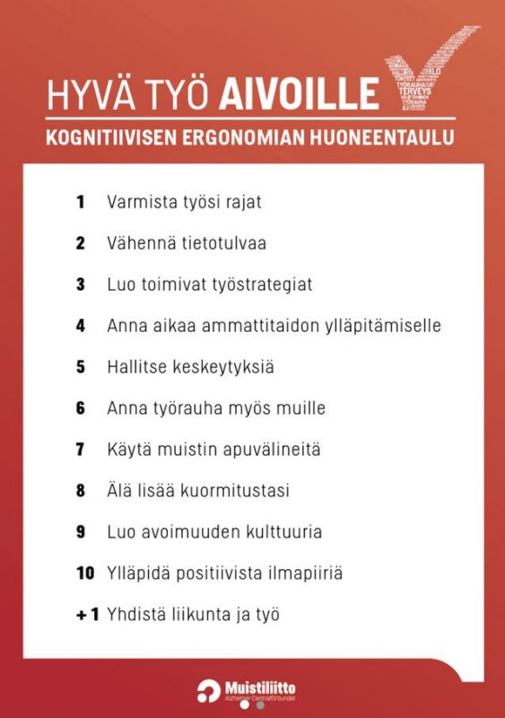
TEHTÄVÄ
Ammattieettinen huoneentaulu:
Tehkää pienryhmässä valitsemaanne työpaikkaan/
työtehtävään huoneentaulu, johon kiteytätte työtä
ohjaavat keskeisimmät arvot/periaatteet/eettiset ohjeet

Slide 14
EETTISET HAASTEET
EETTISET HAASTEET VOI ILMETÄ MM. SEURAAVISSA MUODOISSA:
Kiusaaminen
Rooliristiriidat
Hyvinvoinnin vaarantaminen
Puutteellinen ohjaus
Ohjattavan ohjaaminen ohjaajan arvomaailman tai näkemysten mukaisiin valintoihin
Toisen epäkunnioittava kohtelu
Epätasa-arvoinen kohtelu

Slide 15
EETTISTÄ POHDINTAA
Pohditaan pareittain/pienryhmissä ohjauksen näkökulmasta
  Voiko jossain ohjaukseen liittyvissä tilanteissa valehdella? Jos voi, missä?
  Onko lain rikkominen aina väärin? Jos ei, millaisissa tilanteissa ja millä perusteella lakia voi rikkoa?
  Voiko työpaikan ohjeita rikkoa jossain tilanteissa?
  Kuinka paljon on oikeus ohjata ja vaikuttaa toisen elämään?
  Onko salassapito aina ehdoton?
  Mikä on roolimallin vastuu? Voiko ohjaaja esim. näyttäytyä vapaa-ajalla päihtyneenä ohjattavien kanssa samassa paikassa?

Slide 16
EETTISIÄ TILANTEITA
Ohjattavanne kertoo aikovansa lopettaa opinnot ja keskittyvänsä täysillä jääkiekkoon, jotta hänestä tulisi ammattilainen. Huomaat ohjaajana, että ohjattavan kyvyt ei todennäköisesti riitä jääkiekkoammattilaiseksi. Miten ohjaat ohjattavaasi?
Ohjattavasi ryhmän yksi jäsen pilaa jatkuvasti käytöksellään muun ryhmän toiminnan, eikä lukuisat keskustelut ole auttaneet tilanteeseen. Kaikki ryhmäläiset, häirikkö mukaan lukien, ovat maksaneet toimintaan osallistumisesta. Miten toimit ohjaajana tilanteessa?
Ohjattavasi on nimitellyt maahanmuuttajataustaista henkilöä rasistisilla ilmauksilla. Maahanmuuttajataustainen henkilö on tuohduksissa lyönyt ohjattavaasi nyrkillä kasvoihin. Miten toimit?

Slide 17
EETTISIÄ TILANTEITA
Työskentelet asumisyksikössä, minkä säännöissä sanotaan, että asukkaiden keskinäinen seurustelu on kielletty. Kaksi asukasta ovat ihastuneet toisiinsa ja ovat vastoin yksikön sääntöjä alkaneet seurustella. Miten suhtaudut asiaan?
Työkaverisi pohtii sinun kuullesi, minkälaisesta perheestä eräs asiakkaanne mahtaa tulla. Sinä tunnet/tiedät asiakkaan perheen henkilökohtaisen elämäsi kautta. Onko eettisesti oikein kertoa työkaverillesi tietoja asiakkaasta? Perustele.
Asumisyksiön omaohjattavallasi on syntymäpäivät. Päätät ilahduttaa häntä ostamalla hänelle omilla rahoillasi rannekorun. Onko toimintasi eettisesti oikeanlaista? Perustele.

Slide 18
Lähteet
OHJAAJAN PUNAINEN LANKA - Työkalupakki täynnä ohjausmenetelmiäpdf.pdf (dropbox.com)
www.maamot.fi

